Slide 1

Deu Pet
EQUIPE: LUCAS DIAS, MATHEUS FELIPE, VINICIUS ALMEIDA
Ano da defesa: 2022

Slide 2
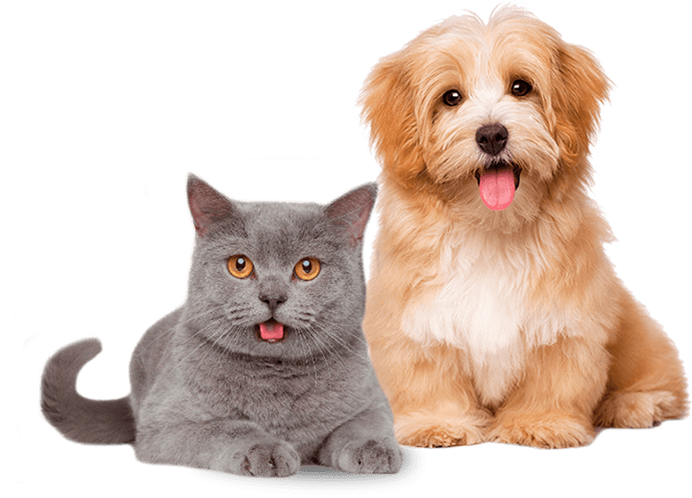

TEMA DO PROJETO
O projeto Deu Pet, tem como tema o problema público de adoção, resgate e cuidados de animais em situação de rua, como também campanhas de cuidados gerais com os animais.

Slide 3
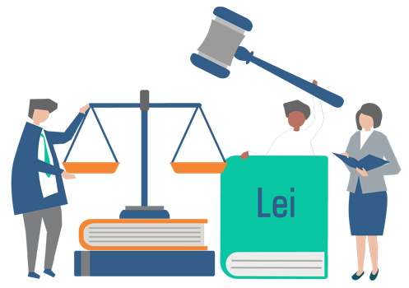
TEMA DO PROJETO
Este torna-se além de um problema ambiental, um problema público.
A Lei n° 14.064/2020 prevê que o abandono de animais é crime, com pena de detenção de até 5(cinco) anos para crimes de maus tratos a cães e gatos. O abandono se classifica como uma forma de maus tratos, sendo aplicada a referida Lei para tal conduta.

Slide 4
DESCRIÇÃO DO PROJETO
PROPOSTA
O projeto se propõe a desenvolver uma solução de um sistema de software que permita ao cidadão encontrar animais que estão em estado de adoção, comunicar os abrigos sobre animais abandonados na rua ou que sofrem maus-tratos e também proporcionar maior acesso a informações sobre campanhas de cuidados da saúde de seus “pets”.

Slide 5

DESCRIÇÃO DO PROJETO
PÚBLICO ALVO
O público alvo serão as ONG’s que resgatam e cuidam dos animais, pessoas que possuem “pets”, pessoas que possuem animais próximos que precisam ser resgatados e de pessoas que possuem o desejo de adotar e/ou ajudar animais de abrigos.

Slide 6
DESCRIÇÃO DO PROJETO
REQUISITOS INICIAIS
Será preciso realizar visitas às instituições de apoio aos animais existentes para obter maior conhecimento do processo operacional, a fim obter os requisitos iniciais do sistema.

Slide 7

DESCRIÇÃO DO PROJETO
BENEFÍCIOS ESPERADOS
O projeto espera contribuir com:
Diminuição dos animais em situação de rua;
Aumento do número de adoções para os “pets” que estão nos abrigos;
Disponibilizar uma solução tecnológica para que os abrigos possam usufruir das funcionalidades em prol da melhoria da gestão dos animais, facilidade em disponibilizar para a população informações sobre os “pets” para doação;

Slide 8
DESCRIÇÃO DO PROJETO
DESAFIOS A SER SUPERADOS NO PROJETO
Os maiores desafios são:
Criar uma plataforma amigável para que os colaboradores das ong’s possam utilizá-la com facilidade;
O aprendizado de novas tecnologias para desenvolvimento com integrações de uma aplicação WEB com Mobile

Slide 9
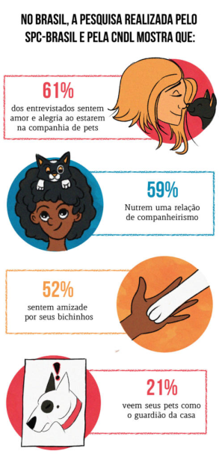
PESQUISAS SOBRE O TEMA
Para definirmos o tema, levantamos dados de algumas referências que trazem informações sobre pets não domiciliados, pets em abrigos e pets adotados;
Levantamos também, as tecnologias condicionantes para resgate, reabilitação, bem estar e adoção de animais;
Composição dos abrigos municipais em Santa Rita do Sapucaí;
Levantamentos sobre o processo de castração solidária, promovido pela prefeitura de Santa Rita

Slide 10
Metodologia e recursos previstos
O modelo de ciclo de vida desenvolvimento será o iterativo Incremental, com a previsão de 4 entregas de incrementos ao longo do ano letivo.
A metodologia de gerência de projetos tem como referência o Guia PMBOK, 5ª edição. Também serão incorporadas métodos ágeis, como o Scrum.

Slide 11
Metodologia e recursos previstos
A distribuição inicial das responsabilidades dentro da equipe será a seguinte:
Gerência do projeto e acompanhamento do Plano de Elaboração e Gerenciamento de Projeto: Vinicius Almeida.
Análise, projeto, programação e testes do componente “DP Web” e “DP API”: Lucas Dias, Matheus Souza e Vinicius Almeida.
Análise, projeto, programação e testes do componente “DP - Mobile”: Lucas Dias, Matheus Souza e Vinicius Almeida.

Slide 12
Metodologia e recursos previstos
A distribuição inicial das responsabilidades dentro da equipe será a seguinte:
Relatório da documentação pertinente: Matheus Souza.
Organização para a documentação do projeto para entrega: Lucas Dias.
Organização do repositório do código-fonte para entrega: Lucas Dias e Vinicius Almeida.

Slide 13
Metodologia e recursos previstos
Recursos de software e hardware previstos:
Ms-Word 2016;
Ms-Excel ou outra similar;
Discord para reuniões;
Google Forms para aplicação de questionários junto a comunidade externa para elucidar o tema;

Slide 14
Metodologia e recursos previstos
Recursos de software e hardware previstos:
IDE Visual Studio Code e Intellij como editor de código;
Linguagens Java, Flutter, Javascript e HTML 5 para programação;
PostgreSQL como banco de dados;
Heroku como servidor de aplicação

Slide 15
Metodologia e recursos previstos
Recursos de software e hardware previstos:
GitHub e Git para controle de versão de código;
Trello para gerenciamento de projeto;
LinkedIn, Facebook e Instagram para divulgação do projeto à comunidade.

Slide 16
Metodologia e recursos previstos
Recursos de software e hardware previstos:
3 notebooks e/ou PC, com acesso à Internet;
3 smartphone com Android.

Slide 17


Extensão para a comunidade
Palestra para a comunidade
Divulgação de artigos, vídeos e textos em meios de comunicação diversos.
Aplicação de questionários ou entrevistas junto à comunidade externa para elucidar o tema
Exposição na Feira de Tecnologia da FAI (Faitec)
Publicação acadêmica depositada na Biblioteca

Slide 18
Referências
Denise Nunes Fontana,Motivação errada e falta de planejamento na adoção de animais podem levar ao abandono,Online, Revista Arco, 2020.
IBGE - População de animais de estimação no Brasil - 2013 - Em milhões
DUARTE, C. dos S.; QUEIROZ, F. K. do N. .; RODRIGUES, K. dos S.; SOUZA, O. S. de; MINGUINS, W. G.; YAMAGUCHI, H. K. de L. ABANDONO DE ANIMAIS NO BRASIL: CONSEQUÊNCIAS GERADAS Á SOCIEDADE. Revista Ensino, Saúde e Biotecnologia da Amazônia, [S. l.], v. 2, n. esp., p. 56–59, 2021.
TOZZI, Tatiana; ANDERLE, Daniel Fernando; NOGUEIRA, Rodrigo Ramos. Levantamento de Tecnologias para ONGs de Proteção Animal para apoio ao resgate de animais domésticos acoplados ao ciclo de vida de um sistema Web. In: WORKSHOP DE TRABALHOS DE INICIAÇÃO CIENTÍFICA - SIMPÓSIO BRASILEIRO DE SISTEMAS MULTIMÍDIA E WEB (WEBMEDIA), 24. , 2018
SOUZA Karollyna Lagares, PIGNATA Maria Izabel, ABANDONO E MAUS TRATOS CONTRA ANIMAIS: ASPECTOS SOCIAIS AMBIENTAIS E LEGAIS, Universidade Federal de Goiás.

